Slide 1
H έννοια
ΔΥΝΑΜΗ

Slide 2
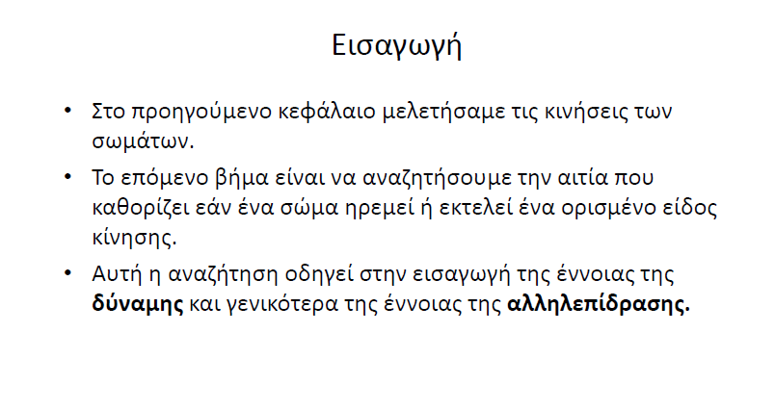

Slide 3
Δεν βλέπουμε τις δυνάμεις όμως μπορούμε να δούμε τα αποτελέσματά τους

Slide 4
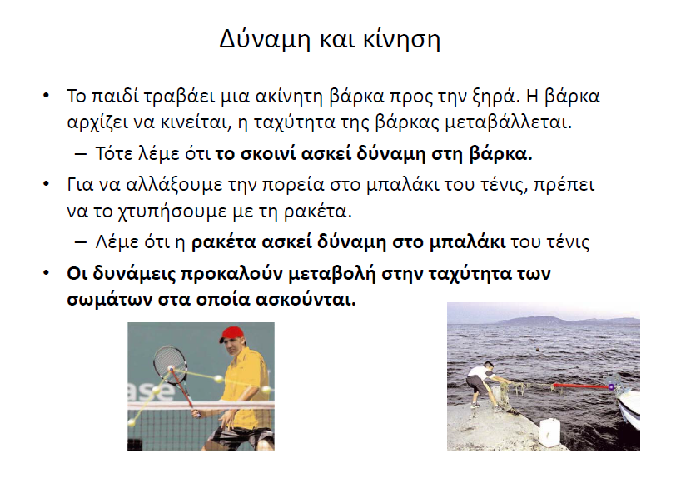

Slide 5
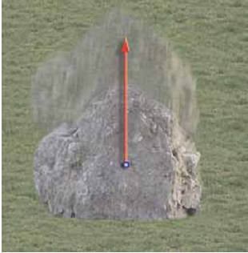
Η πέτρα σταματά. Το έδαφος ασκεί δύναμη στην πέτρα.

Slide 6
Δύναμη λέγεται όχι μόνο «αυτό» που κάνει ένα ακίνητο σώμα να ξεκινάει, αλλά η ΑΙΤΙΑ που κάνει ένα οποιοδήποτε κινούμενο σώμα να κινείται πιο γρήγορα, να κινείται πιο αργά ή να στρίβει- να αλλάζει κατεύθυνση.
Δύναμη λέγεται «αυτό» που μεταβάλλει
την κινητική κατάσταση οποιουδήποτε σώματος
και εφόσον το σώμα είναι υλικό σημείο
– σώμα με διαστάσεις που μπορούμε να τις αγνοήσουμε-
Δύναμη λέγεται η αιτία μεταβολής της ταχύτητας

Slide 7
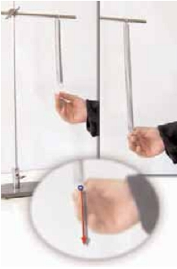
Δύναμη και παραμόρφωση
Το χέρι μας προκαλεί αύξηση του μήκους του ελατηρίου. Το χέρι ασκεί δύναμη στο ελατήριο.

Slide 8
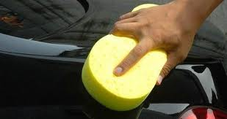
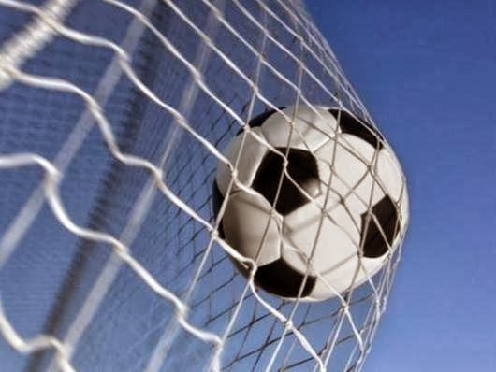
Η έννοια της ΔΥΝΑΜΗΣ
Δύναμη είναι η αιτία που μπορεί:
● να παραμορφώσει ένα σώμα ή
● να προκαλέσει μεταβολή στην ταχύτητά του

Slide 9
Δυνάμεις και αλληλεπιδράσεις

Slide 10
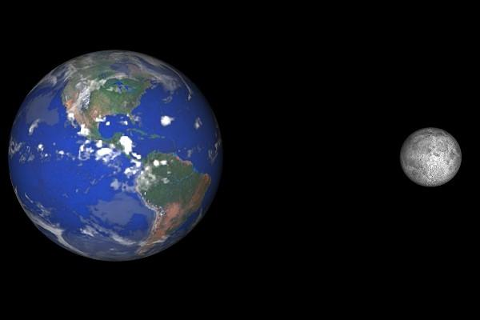
Οι δυνάμεις εμφανίζονται πάντοτε κατά ζεύγη
Η Γη ασκεί δύναμη στη σελήνη
αλλά και η σελήνη ασκεί δύναμη στη Γη
Στη σελήνη ασκείται δύναμη από τη Γη
F
F

Slide 11
Η δύναμη είναι προϊόν αλληλεπίδρασης μεταξύ των σωμάτων. Αυτό σημαίνει ότι οι δυνάμεις εμφανίζονται ανά δύο μεταξύ των σωμάτων.
Αν το σώμα Α ασκεί δύναμη στο σώμα Β
τότε και το σώμα Β ασκεί δύναμη στο σώμα Α.

Slide 12
Κατηγορίες δυνάμεων

Slide 13
Οι δυνάμεις διακρίνονται σε:
1. Δυνάμεις επαφής 2. Δυνάμεις από απόσταση

Slide 14

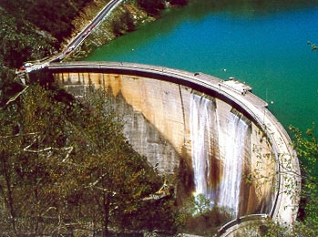
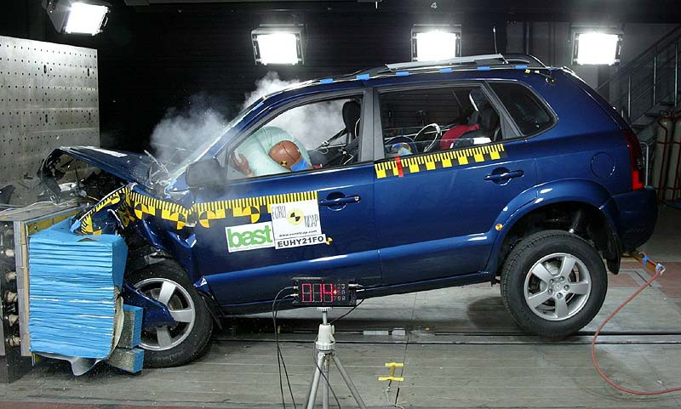
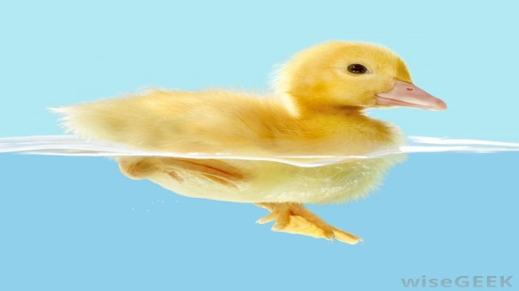
Κατά την επαφή
Δυνάμεις συγκρουόμενων σωμάτων
Δυνάμεις τεντωμένων σκοινιών και ελατηρίων
Δυνάμεις ρευστών στα σώματα που ακουμπούν
Δυνάμεις τριβής
ΑΝΩΣΗ F

Slide 15
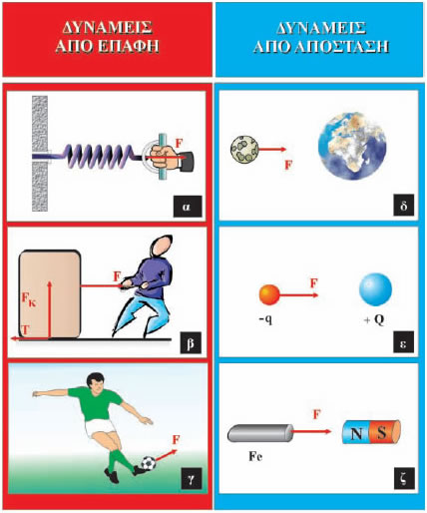
ΒΑΡΥΤΙΚΕΣ
ΗΛΕΚΤΡΙΚΕΣ
ΜΑΓΝΗΤΙΚΕΣ

Slide 16
Τι μάθαμε:
Τι είναι δύναμη και ποιά είναι τα αποτελέσματά της.
Γιατί ονομάζουμε τις δυνάμεις και αλληλεπιδράσεις.
Ποιές κατηγορίες δυνάμεων υπάρχουν.

Slide 17
Ερωτήσεις
1 (σελ. 59)
Συμπλήρωσε τις λέξεις που λείπουν από το παρακάτω κείμενο έτσι ώστε οι προτάσεις που προκύπτουν να είναι επιστημονικά ορθές:
Οι δυνάμεις προκαλούν α) μεταβολή στην ……………… των σωμάτων β) την ………………… τους.
iii. Για να μελετήσουμε τις δυνάμεις, τις κατατάσσουμε σε δυο κατηγορίες. Δυνάμεις που ασκούνται κατά την ………………… δύο σωμάτων και δυνάμεις που ασκούνται από …………………

